Slide 1
Algoritma Genetika
Kelompok GI Muhammad Rafli Ramadhan

Slide 2
Daftar Isi
01
Algoritma Genetika
03
Hasil Observasi
02
Metode Genetika
04
Kesimpulan
Penjelasan Teori Algoritma Genetik
Hasil dari Observasi Algoritma Genetika
Penjelasan Metode Genetika Yang digunakan pada Observasi
Kesimpulan Yang Didapat Dari Observasi

Slide 3
01
Algoritma Genetika
Penjelasan Teori Algoritma Genetik

Slide 4
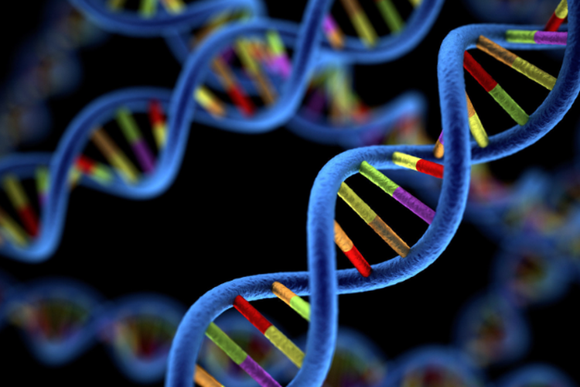
Genetika Algoritma
Algoritma pencarian yang meniru mekanisme dari genetika alam, yaitu teori evolusi yang dikemukakan oleh Charles Darwin dengan cara seleksi alam

Slide 5
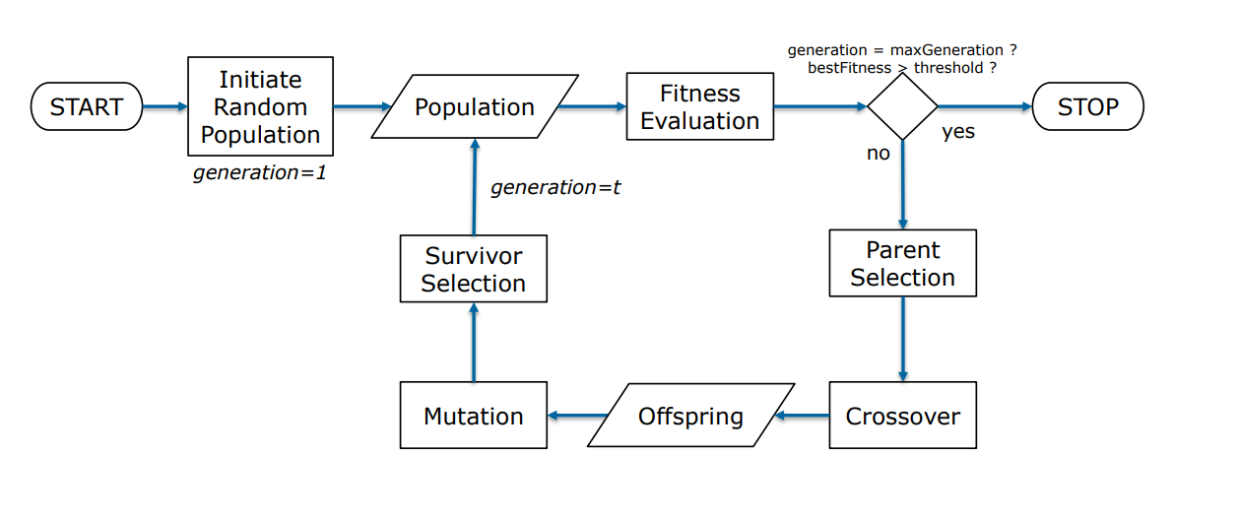

Slide 6
02
Metode Genetika
Penjelasan Metode Genetika Yang digunakan pada Observasi

Slide 7
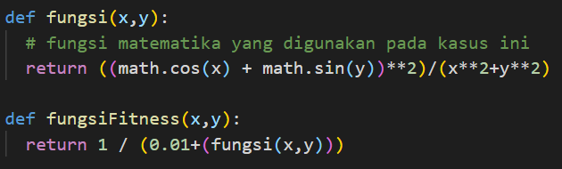
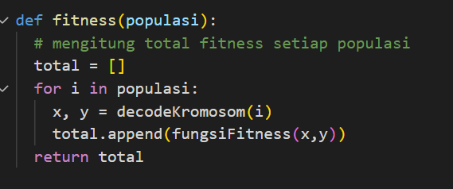
Fitness
Fungsi ini akan menghitung jumlah atau mentotal kromosom pada populasi semakin besar fitness akan semakin optimal solusinya

Slide 8
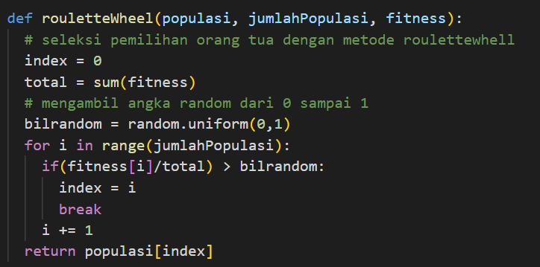
Roulette Wheel
Fungsi ini akan memilih dua kromosom sebagai parent yang selanjutnya akan dilakukan proses crossover dan mutasi pada parent terpilih.

Slide 9
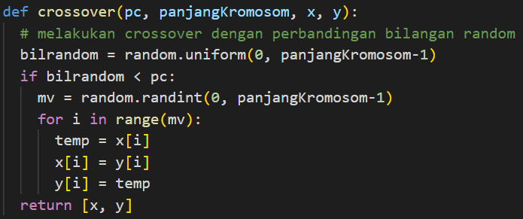
Crossover
Fungsi ini akan membentuk dua anak kromosom baru dari parent

Slide 10
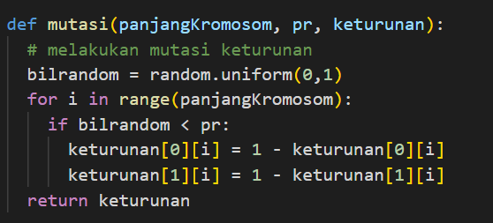
Mutation
Fungsi ini akan menukar gen atau mengeser nilai gen

Slide 11
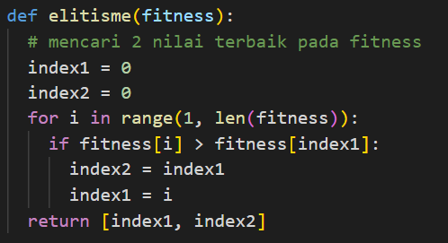
Elitism
Kromosom
Fitness
Parent Selection (Roulette Wheel)
Crossover
Mutation
Survivor Selection (Elitism)
Fungsi ini akan mencari 2 nilai fitness terbaik

Slide 12
03
Hasil Observasi
Hasil dari Observasi Algoritma Genetika

Slide 13
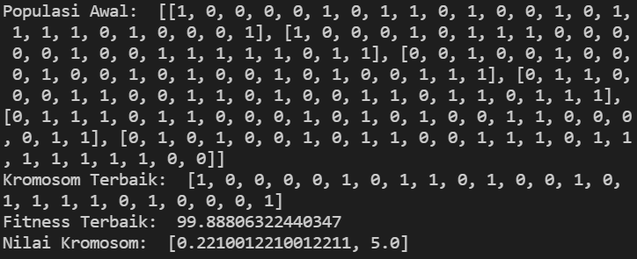

Slide 14
04
Kesimpulan
Kesimpulan Yang Didapat Dari Observasi

